Slide 1
Решенията на 5 и 6 зад. от предишния час

Slide 3
5 зад.
X $∈$Bi (4; $\frac{1}{5}$)
(4+1).$\frac{1}{5}=1$ – цяло
$⟹$ m₁ = 1 или m₂ = 1 – 1 = 0
Най-вероятен брой на успехите
Най-вероятна стойност на
биномното разпределение

Slide 4
6 зад.
X $∈$Bi (4; $\frac{1}{2}$)
(4+1).$\frac{1}{2}=2,5$ – не е цяло
$⟹$ m = [2,5] = 2
Най-вероятен брой на успехите
Най-вероятна стойност на
биномното разпределение

Slide 5
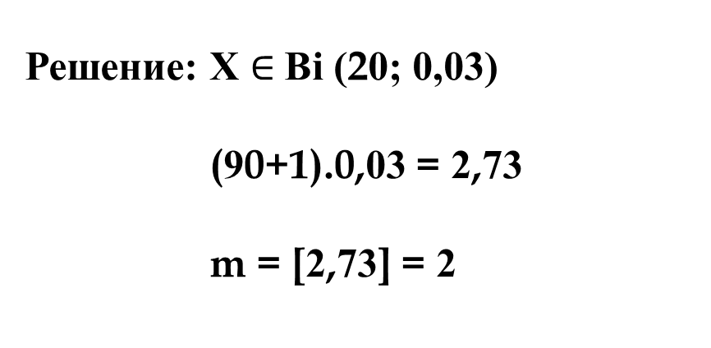
3 зад.
Вероятността ученик да закъснее за училище в един ден е 0,03. Колко е най-вероятният брой закъснения на ученика за 90 дни?
Решение: X $∈$Bi (20; 0,03)
(90+1).0,03 = 2,73
m = [2,73] = 2

Slide 6
4 зад.
Вероятността да бъде произведена дефектна крушка е постоянно число, равно на 0,02. Случайната величина X е равна на броя на дефектните крушки измежду 12. Да се намери:
а) математическото очакване на X;
б) дисперсията на X;
в) най-вероятната стойност на X.
Решение:

Slide 7
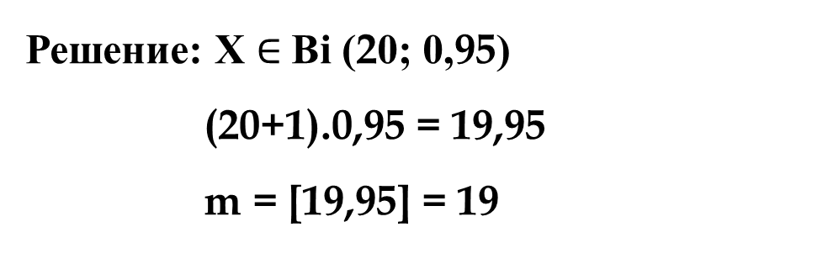
5 зад. Търговец на балони твърди, че 95% от балоните му са качествени. За детско парти са купени двадесет балона. Какъв е най-вероятният брой балони, които няма да се спукат?
Решение: X $∈$Bi (20; 0,95)
(20+1).0,95 = 19,95
m = [19,95] = 19

Slide 8
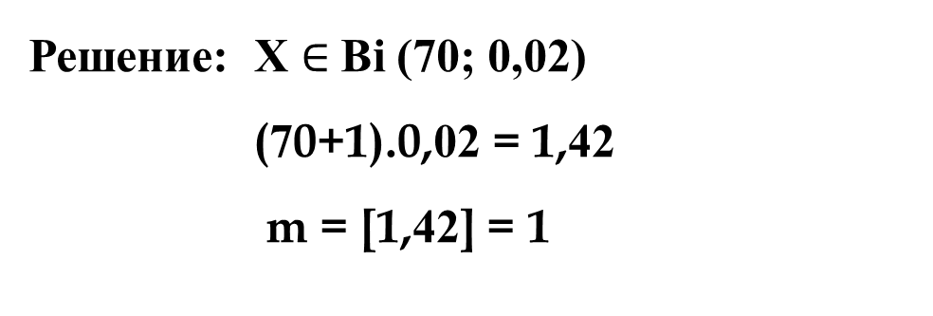
6 зад. При транспортиране на изделия вероятността за повреда на едно изделие е 0,02. Какъв е най-вероятният брой повредени изделия при транспортиране на 70 изделия?
Решение: X $∈$Bi (70; 0,02)
(70+1).0,02 = 1,42
m = [1,42] = 1

